Slide 1


Slide 2
01
Quienes somos

Slide 3
Somos un ”Think Tank"
articulador de
investigación,
desarrollo
e innovación
en educación escolar.

Slide 4
02
Objetivos

Slide 5
Brindar eficiencia, estandarización y equidad en la educación.
Entender el rendimiento de cada uno de los alumnos, profesores, metodologías y del sistema en su conjunto.
Alcanzar el máximo potencial de cada alumno mediante la personalización de los contenidos y de la metodología de aprendizaje.
Implementar tecnología de la información y mejoramiento de procesos.

Slide 6
03
Situación Actual

Slide 7
El sistema educativo peruano tiene áreas de mejora en múltiples aspectos

Slide 8
Los indicadores no son nada favorables

Slide 9
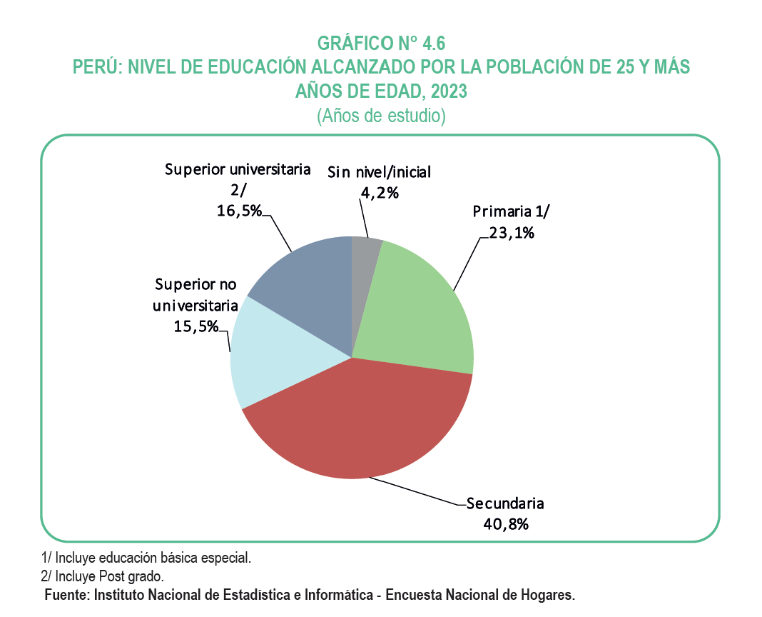
KPIs - Nivel Educativo
4.2%
De la población mayor de 25 años no ha recibido ninguna educación.
72.8%
De la población mayor de 25 años termina la secundaria.

Slide 10
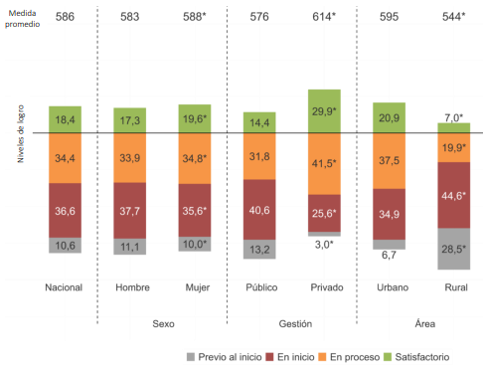
KPIs - Comprensión Lectora
18.4%
De los alumnos de 2do de secundaria a nivel nacional alcanzaron los objetivos de nivel de lectura.
7%
De los alumnos de 2do de secundaria de zonas rurales alcanzaron los objetivos de nivel de lectura.
http://umc.minedu.gob.pe/wp-content/uploads/2024/05/Presentacion_de_logros_de_aprendizaje_ENLA_2023.pdf

Slide 11
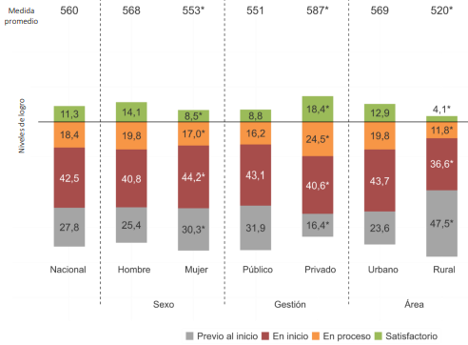
KPIs - Matemáticas
11.3%
De los alumnos de 2do de secundaria a nivel nacional alcanzaron los objetivos de nivel de matemáticas.
4.1%
De los alumnos de 2do de secundaria de zonas rurales alcanzaron los objetivos de nivel de matemáticas.
http://umc.minedu.gob.pe/wp-content/uploads/2024/05/Presentacion_de_logros_de_aprendizaje_ENLA_2023.pdf

Slide 12
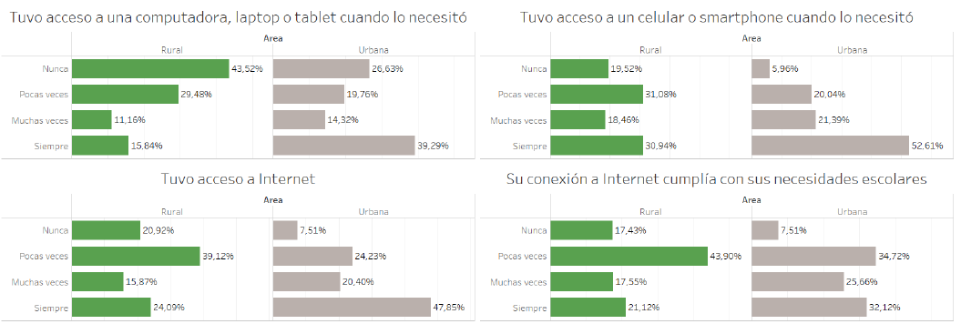
KPIs - Acceso a Internet
Urbana
Rural
47.9%
24.1%
De los alumnos contaban siempre con internet durante la pandemia para tomar clases.
39.3%
15.8%
De los alumnos contaban siempre con una computadora o tablet durante la pandemia para tomar clases.
http://umc.minedu.gob.pe/wp-content/uploads/2024/05/Presentacion_de_logros_de_aprendizaje_ENLA_2023.pdf

Slide 13
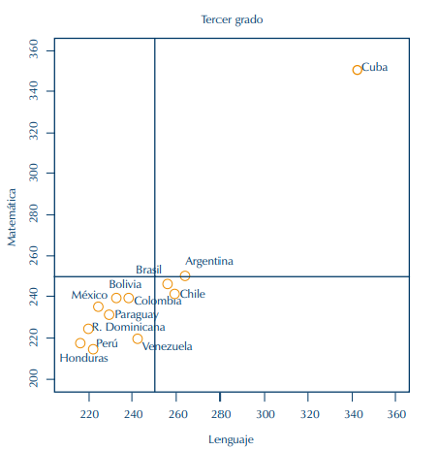
KPIs - Comparación Región
Último
lugar en nivel de matemáticas de la región de los alumnos de tercer grado.
Antepenúltimo
lugar en nivel de lenguaje de la región de los alumnos de tercer grado.
http://umc.minedu.gob.pe/wp-content/uploads/2023/03/Bolet%C3%ADn-UMC-9-El-Per%C3%BA-en-el-primer-estudio-internacional-comparativo-de-la-UNESCO-sobre-lenguaje-matem%C3%A1tica-y-factores-asociados-en-tercer-y-cuarto-grado.pdf

Slide 14
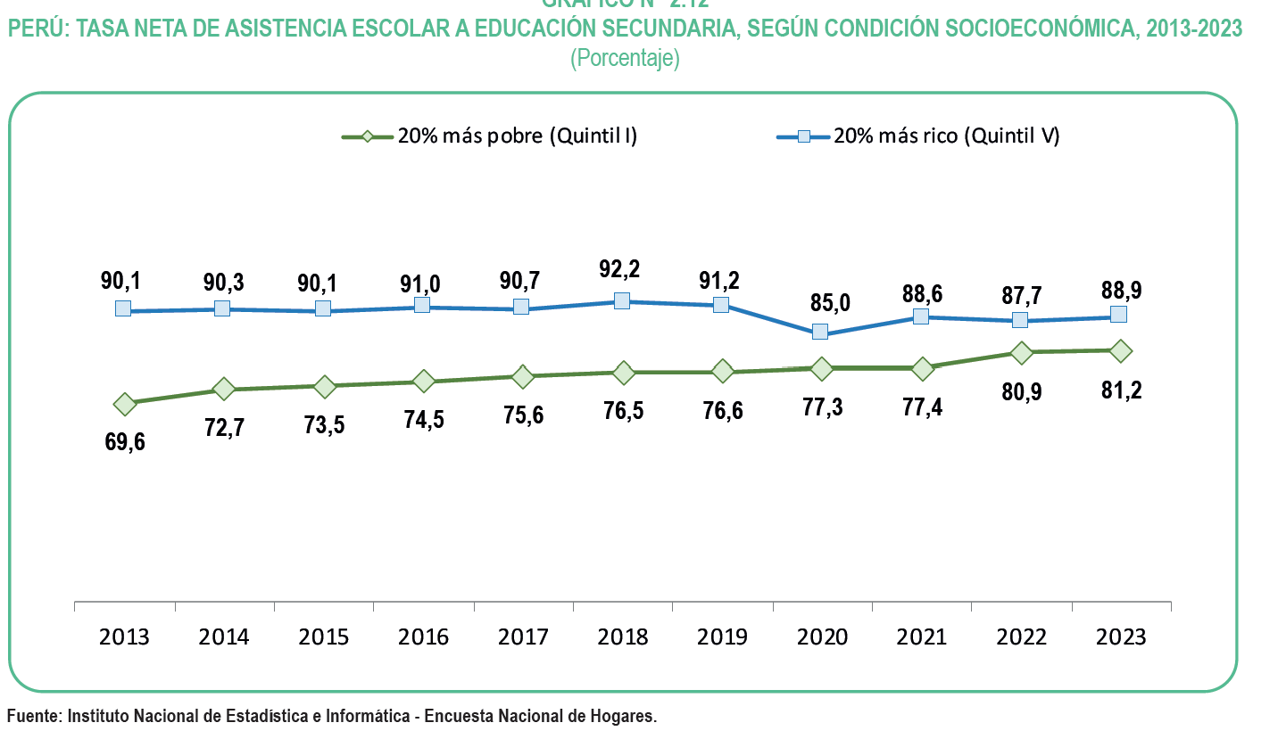
KPIs - Asistencia
85.3%
De los niños entre 12 y 16 años asisten a educación secundaria en la escuela.

Slide 15
04
Nuestro proyecto

Slide 16
La educación ideal involucra múltiples factores

Slide 17
Maestros
Sociales
Administrativos
Estudiante
Conocimiento
Capacitación continua de maestros
Inclusión de población con necesidades atípicas
Cuidado de la salud de los menores
Financiamiento de la educación
Ajuste a las necesidades del alumno
Contenidos académicos
Formación universitaria de maestros
Sexualidad libre y responsable
Protección en caso de abuso
Administración de las infraestructura física
Soporte emocional y psicológico
Evaluación e intervenciones correctiva
Ajuste a las necesidades de la sociedad
Protección del alcohol y drogas
Administración de los servicios de educación
Nutrición
Registros oportunos, completos y transparentes
Padres
Involucramiento de padres o guardianes
Albergue de menores
Monitoreo del trabajo infantil
Administración del talento
Actividad física y deportiva
Administración de IT
Supervisión adulta del tiempo de los menores
Exploración científica, social y cultural

Slide 18
Los hemos priorizado obteniendo una mejor visión

Slide 19

Maestros
Sociales
Administrativos
Estudiante
Conocimiento
Capacitación continua de maestros
Inclusión de población con necesidades atípicas
Cuidado de la salud de los menores
Financiamiento de la educación
Ajuste a las necesidades del alumno
Contenidos académicos
Formación universitaria de maestros
Sexualidad libre y responsable
Protección en caso de abuso
Administración de las infraestructura física
Soporte emocional y psicológico
Evaluación e intervenciones correctiva
Ajuste a las necesidades de la sociedad
Protección del alcohol y drogas
Administración de los servicios de educación
Nutrición
Registros oportunos, completos y transparentes
Padres
Involucramiento de padres o guardianes
Albergue de menores
Monitoreo del trabajo infantil
Administración del talento
Actividad física y deportiva
Administración de IT
Supervisión adulta del tiempo de los menores
Exploración científica, social y cultural
FOCO
ALTO
Monitoreo
Fuera

Slide 20
Definiendo el foco de nuestro proyecto

Slide 21
Maestros
Sociales
Administrativos
Estudiante
Conocimiento
Capacitación continua de maestros
Inclusión de población con necesidades atípicas
Cuidado de la salud de los menores
Financiamiento de la educación
Ajuste a las necesidades del alumno
Contenidos académicos
Formación universitaria de maestros
Sexualidad libre y responsable
Protección en caso de abuso
Administración de las infraestructura física
Soporte emocional y psicológico
Evaluación e intervenciones correctiva
Ajuste a las necesidades de la sociedad
Protección del alcohol y drogas
Administración de los servicios de educación
Nutrición
Registros oportunos, completos y transparentes
Padres
Involucramiento de padres o guardianes
Albergue de menores
Monitoreo del trabajo infantil
Administración del talento
Actividad física y deportiva
Administración de IT
Supervisión adulta del tiempo de los menores
Exploración científica, social y cultural
FOCO
ALTO
Monitoreo
Fuera

Slide 22
Maestros
Entrenamiento de los maestros en el uso de las herramientas del sistema a un nivel avanzado
Asi podrán no sólo guiar el aprendizaje de los alumnos, sino también extraer información relevante acerca del nivel, velocidad, progreso y dificultades de cada estudiante.
Prepararlos técnica y emocionalmente para un nuevo rol, en el cual no deberán dominar todas las materias y hacer presentaciones magistrales de las mismas, sino guiar a los estudiantes en sus rutas de aprendizaje.

Slide 23
Maestros
Equipar a los maestros con técnicas y herramientas de motivación, y de conducción de ejercicios de aprendizaje grupal e investigación.
Promover la participación de los maestros en el diseño y mejoramiento contínuo de los contenidos y métodos de enseñanza, así como también de los proyectos de investigación desarrollados por ReEdu, la academia, el gobierno y otras instituciones.

Slide 24
Padres
Los padres y guardianes son los principales educadores de sus niños, y por tanto también serán entrenados y tendrán acceso transparente a la información y rendimiento de los mismos.
Disponibilidad de educación y consejería en bienestar para padres y familias.

Slide 25
Sociales
Desarrollo de material didáctico y actividades que fomenten la inclusión de todas las personas y comunidades, brindando a los estudiantes exposición e interacción positiva con la diversidad de la sociedad.
Trabajar con las autoridades, la academia y otras instituciones interesadas en la educación, en el desarrollo de los estándares y objetivos de la educación, para luego aplicar éstos en la confección de los contenidos, herramientas, procesos y sistemas.
La escuela, desde su posición de acceso privilegiado y personal a los menores, debe hacer uso y colaborar con toda la infraestructura y organizaciones de soporte social disponibles para los menores en situación de vulnerabilidad.

Slide 26
Administrativos
A la luz de las mejores prácticas de la industria, desarrollar y publicar bajo licencias de dominio público, procedimientos operativos estándar (SOP, por sus siglas en inglés) para el desarrollo, administración y mantenimiento de escuelas:
  Desarrollo y mantenimiento de inmuebles
  Desarrollo y mantenimiento de equipos
  Administración de recursos humano
  Administración financiera
  Manejo seguro y eficiente de la energía
  Seguridad e higiene en escuelas y actividades educativas fuera de las escuelas
Construcción de un fondo para financiar proyectos de investigación y desarrollo para la mejora de los procesos del sistema de educación. Todos los proyectos financiados por el fondo deberán permitir acceso abierto a la información y publicar todas sus conclusiones bajo licencias de dominio público.

Slide 27
Estudiantes
Los programas serán estructurados para lograr la educación integral, incluyendo no solo la parte académica, sino también la educación y exploración artística, deportiva y el involucramiento como ciudadano en la vida de la sociedad.
Las escuelas deberán brindar no solo las condiciones mínimas de higiene, confort, ergonomía y acceso a la tecnología, sino también proveer alimentación balanceada
Deberán tener personal calificado y procedimientos para intervenir en casos de abuso, violencia, explotación, depresión, delincuencia, sexo irresponsable, uso de alcohol y drogas, malnutrición, etc.

Slide 28
Estudiantes
Monitorear contínuamente no sólo el avance y aprendizaje en cada una de las materias, sino también la seguridad y salud física y mental de cada estudiante, permitiendo intervenciones cuando sea necesario.
Los alumnos recibirán la oportunidad y serán desafiados a llegar tan lejos como sea posible en cada una de las áreas de su desarrollo.
En nuestro modelo, las escuelas tendrán horarios flexibles, permitiendo a los estudiantes aprovechar al máximo los recursos disponibles.

Slide 29
Conocimiento
Desarrollaremos contenidos académicos a los que se podrán acceder 24/7.
Que cumplirán con los objetivos vigentes del curriculum escolar.
Además de contenidos y materiales extra para los alumnos con mayor aptitud e interés.
Todos serán desplegados bajo licencias de dominio público.
Se realizarán registros oportunos, completos y transparentes, así tendremos la capacidad de entender la performance de los alumnos, maestros y el sistema en su conjunto.

Slide 30
Conocimiento
Nuestro sistema permitirá la evaluación en línea y permitirá acciones correctivas oportunas, por parte de los padres y educadores.
Desarrollo de un modelo de gobierno de datos que permita su utilización a nivel individual (maestro, alumno, padres), local (escuela), regional (grupo de escuelas) y global (autoridad a cargo del sistema de educación).
Diseño de una plataforma de IT basada en arquitectura y aplicaciones open source, maximizando la posibilidad de escalamiento con la mínima fricción o costo.
Desarrollo y publicación de los Procedimientos Operativos Estándar (SOP, por sus siglas en inglés) bajo licencias de dominio público.

Slide 31
05
Modelo
REEDU

Slide 32
Foco del Proyecto REEDU
Capacitación
Generación de contenidos educativos
Gestión IT
Administración de plataforma que soporta al modelo
Atraer a benefactores que aporten al funcionamiento de la organización
Administración de escuelas
Financiamiento de estudios relacionados a la mejora del modelo
Marketing enfocado a difundir los beneficios y resultados del modelo
Desarrollo de módulos de capacitación para profesores
Trabajo estrecho con Universidades
Evaluaciones
Contenidos
IT
Contenidos personalizados
Subvenciones
Reportes de performance

Slide 33
Cómo funciona el Proyecto REEDU
REEDU desarrolla un modelo “ideal” open source y lo pone a disposición del sistema educativo.
Colegios e instituciones educativas adoptan el modelo, y lo adaptan a su realidad.
Los diferentes agentes del sistema educativo podrán interactuar con el modelo.
REEDU soporta y mantiene actualizado el modelo y plataforma.
El modelo se retroalimentarà de las adaptaciones que puedan ser beneficiosas y que aporten mejoras al modelo.

Slide 34
Gobierno
Facultades de educación
Academia
Universidad
MINEDU
Otros MIN
Gobiernos Regionales
Padres de Familia
ALUMNO
COLEGIOS
Situación Actual
Supervisión
Interacción
Feedback
Sociedad
Administración
Profesores
IT
Directores de Colegio
ONG’s
Sindicatos
Benefactores

Slide 35
Gobierno
Desarrollo modelo REEDU
Facultades de educación
Academia
Universidad
REEDU
MINEDU
Otros MIN
Gobiernos Regionales
Capacitación
Evaluaciones
Padres de Familia
ALUMNO
COLEGIOS
Contenidos
Supervisión
Interacción
IT
Feedback
Contenidos personalizados
Sociedad
Subvenciones
Administración
Profesores
Reportes de performance
IT
Directores de Colegio
ONG’s
Sindicatos
Benefactores

Slide 36
Adoptando el modelo
REEDU

Slide 37
Colegios adoptan modelo REEDU
Proyecto
REEDU
Padres de Familia
ALUMNO
COLEGIOS
Supervisión
Interacción
SOPORTE
Padres de Familia
ALUMNO
COLEGIOS
Supervisión
Interacción
Padres de Familia
ALUMNO
COLEGIOS
Supervisión
Interacción
Sociedad
Gobierno
Universidad

Slide 38
06
Siguientes pasos

Slide 39
En los siguientes 36 meses….
Inicio
Mes 12
Mes 24
Mes 36
Implementación, seguimiento y mantenimiento continuo.
Diseño de procesos y metodología educativa.
Establecer criterios de medición, evaluación y reporte
USD 250,000
Diseño de aplicación usuario
USD 30,000
Diseño de arquitectura IT
USD 15,000
Desarrollo de plataforma IT
USD 2MM
Investigación, Evaluación, y definición de contenidos
USD 15,000
Desarrollo y Producción de contenidos
USD 1.5MM

Slide 40
07
Cómo nos puedes apoyar

Slide 41
Apóyanos……
Con tu trabajo, aportando horas hombre en alguno de los frentes de trabajo, de acuerdo a tu especialidad y experiencia
Con tu empresa, apoyando en el desarrollo del modelo REEDU.
Con tus aportes monetarios, que apoyará el funcionamiento de la organización que soporta el modelo

Slide 42
08
Equipo

Slide 43
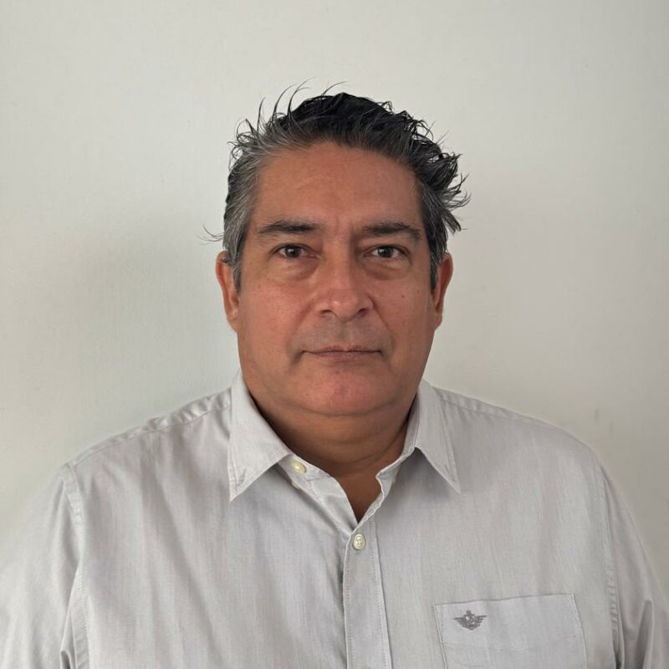
Javier Bellido
Presidente Fundador
Economista, Ejecutivo Corporativo, Emprendedor, y Comunicador, liderando proyectos y marcas en diferentes sectores e industrias en los últimos 25 años.
Convencido en que la educación es la base fundamental para el desarrollo personal y para el crecimiento y evolución de nuestros países.
Creamos esta organización con el objetivo de volcar nuestra experiencia en la búsqueda de mejorar la calidad y alcance de la educación escolar en el Perú.

Slide 44
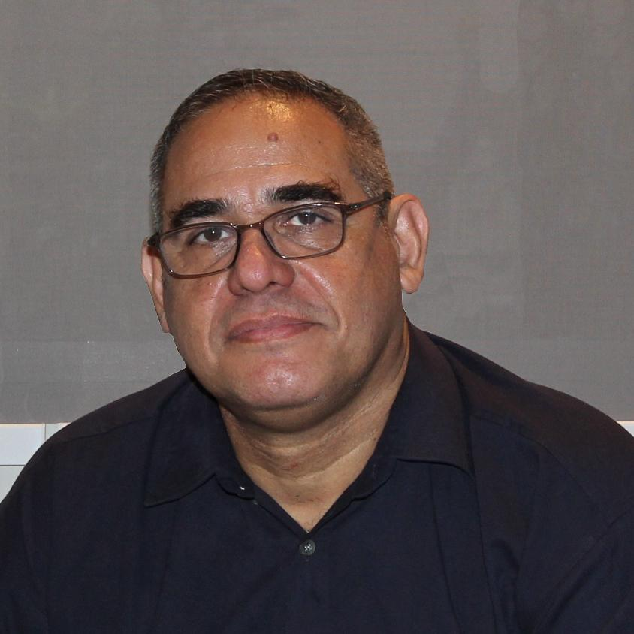
Enrique Barcelli
Director Fundador
CEO de Locate & Grow, Uchu Wasi y Smart Accounts.
Director de W'ineSpired.
Presidente Honorario de la Cámara Latinoamericana de Comercio de Singapur.
Educado profesionalmente como ingeniero industrial y MBA.
Muchos años de vida corporativa y de emprendimiento me han enseñado los fundamentos de la formulación de estrategias, el desarrollo de negocios, la gerencia de proyectos y la tecnología de la información.
Creo firmemente que la habilidad para cooperar, es, ha sido y seguirá siendo el secreto del éxito de la Humanidad.
Promotor de Open Source y Open Science.

Slide 45
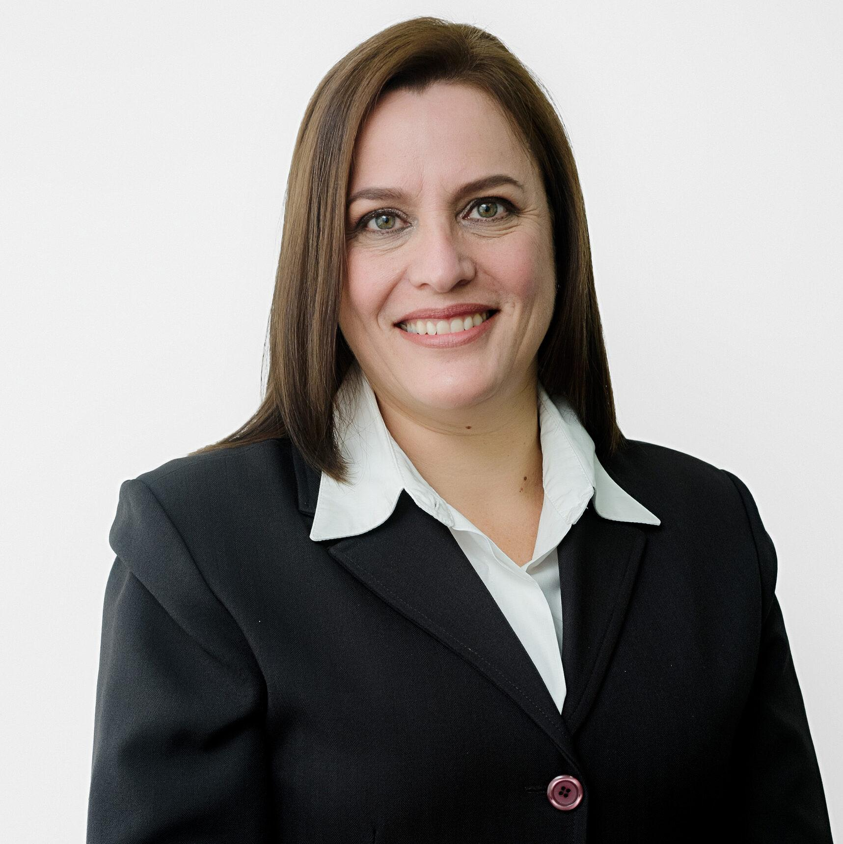
Fiorella Barcelli
Directora Fundadora
Líder en Gestión de Proyectos de Tecnología de la Información.
Más de 20 años dirigiendo proyectos y áreas de servicios de TI, transformación, manejo del cambio, con foco en equipos de alto rendimiento.
Creo que la base del desarrollo es la educación. Si no formamos parte de la solución formamos parte del problema.

Slide 46
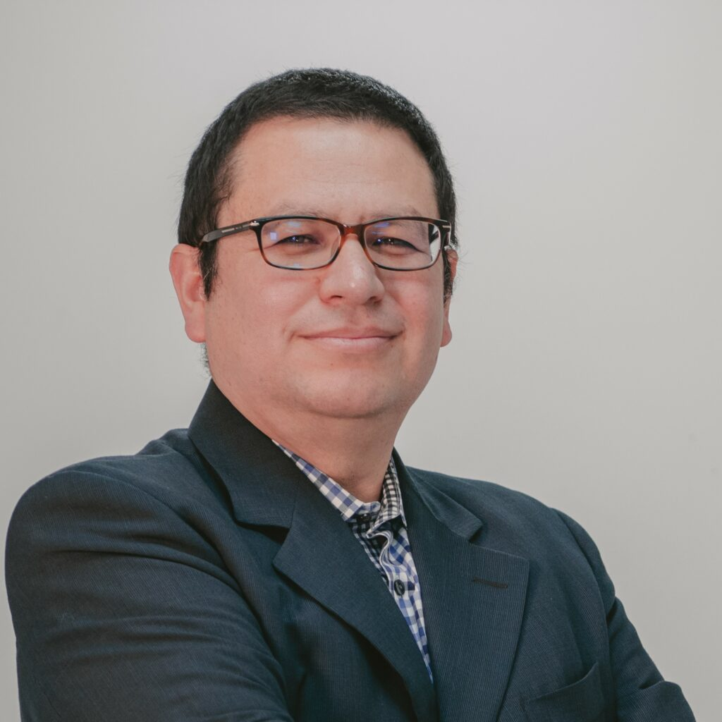
Giancarlo Flores
Director Fundador
Profesional con más de 20 años en el mundo de la educación superior y gestión universitaria. He sido investigador, lecturer, y profesor asociado en el Japón, y profesor principal, director de departamento académico y decano de facultad en el Perú.
Ingeniero Civil de profesión, seguí una maestría y doctorado en el Japón donde aprendí de la importancia de la investigación, desarrollo e innovación (I+D+i) en el desarrollo de toda sociedad.
Estoy convencido de que una educación de calidad es clave para el avance de toda sociedad, y formo parte de esta con la seguridad de que así alcanzaremos este objetivo.

